Slide 1
金融市场和金融体系: 储蓄和投资的渠道
储蓄的本质
  居民: 当期收入 – 税收支出 – 消费支出
  企业: 支付税收、分配红利、其他现金支出后的留存收益
  政府: 本期收入 – 本期支出
投资的本质
  一般指资本品、原材料、存货的购买。因投资主体、经济发展阶段不同，其涵义也不同。
  居民: 购买住宅支出；也可包括其他耐用品、服务支出
  企业: 购买固定资产和存货的支出
  政府: 建造和维护公共设施等支出
1-

Slide 2
全球金融体系和金融市场的功能:财富功能
财富是个人、企业或政府在某一时点所持有的所有资产价值的总和
  当前储蓄+前期积累的财富+以前财富创造的价值
  储蓄及其实现的收入是财富积累的重要途径
  金融体系为便利财富积累创造了各种各样的金融工具，如股票、债券、存款、基金、保单等
  金融工具可能是财富积累的最佳形式：
  抵抗通胀损失、创造收入、降低储存成本、便 利性、流动性
1-

Slide 3
财富积累的例子
△W_{t}=S_{t}+r_{t}×W_{t-1}
其中：△W_{t}——财富在本期增加额；
S_{t}——本期储蓄额；
r_{t}——期初财富在本期的收益率；
W_{t-1}——期初财富的价值。
例如：某城市居民期初所有的财富1000亿；本期储蓄增加50亿；本期财富的平均收益率10%；则：
期初财富在本期投资收益 =10%×1000亿 = 100亿
本期财富增加额=50亿+100亿=150亿
该城市居民期末财富总额=1000亿+150亿 = 1150亿
1-

Slide 4
金融体系中的借贷
John Gurley和Edward Shaw（1960）指出，金融体系中的每一个企业、居民和政府单位在任何特定时期都必然遵循以下规律，如公式所示:
R — E = ΔFA — ΔD
式中：R = 本期收入
E = 本期支出
ΔFA = 本期持有金融资产的变化
ΔD = 未偿还负债和未清算权益（股权）的变化
例如：
E > R：① —△FA；② +△D；③ —△FA、+△D
E < R：① + △FA；②—△D；③ +△FA、—△D
2-

Slide 5
金融体系中的借贷
同时，在任何特定时期，每一个经济单位都必然处于以下三种状态之一:
预算赤字单位 (DBU):
  E > R, 所以 ΔD > ΔFA (资金的净借方)
预算盈余单位 (SBU):
  R > E, 所以 ΔFA > ΔD (资金的净贷方)
预算平衡单位 (BBU):
  R = E, 所以 ΔD = ΔFA (既不是净借方也不是净贷方)
2-

Slide 6
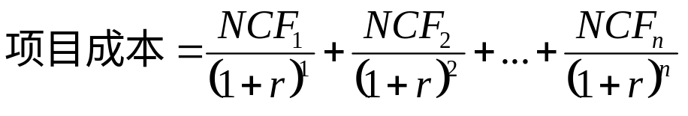

利率的古典理论
投资决策程序：内部收益率法、净现值法(NPV)
内部收益率(IRR)：是使投资项目总成本与未来预期净现金流(NCF)的现值之和相等的折现率。
净现值法(NPV)：
5-

Slide 7
利率的古典理论
资本成本与商业投资决策
预期内部收益率
A
15%
– acceptable
B
12%
– acceptable
Cost of Capital Funds = 10%
C
10%
C
10%
– indifferent
D
8%
D
8%
E
7%
E
7%
unprofitable
unprofitable
项目投资的资本需求
5-

Slide 8
以贴现方式交易的货币资产的利率
一年的实际年化收益率的计算公式:
投资收益率(IR)
  ₌ 面值 – 购买价格 × 365 .
  购买价格 距到期日的天数
  例：IR₌ 100000 – 99000 × 365 _{=0.0410 或4.10%}
  99000 90
6-

Slide 9
以贴现方式交易的货币资产的利率
货币市场交易商较少报出买卖价格，其报价是一个更常用的利率，即贴现利率（DR）。
贴现利率的计算公式(DR):
  _{DR =} 面值– 购买价格 × 360 .
  面值 距到期日的天数
  例：DR = 100000 – 99000 × 360 _{= 0.040 或4.00%}
  100000 90
6-

Slide 10
以贴现方式交易的货币资产的
持有期收益率
以贴现方式交易的货币资产的持有期收益率（Y）：
Y = 购买时的DR + 持有期DR的变化
其中：持有期 DR 的变化=
(购买时距到期天数－持有天数) ×（买入时DR－卖出时DR）
持有天数
DR的变化是指资产的购买日与出售日DR的不同。
6-

Slide 11
以贴现方式交易的货币资产的
持有期收益率
例：前例中DR=0.040 或4.00%。假设投资者在30天后以99500元价格卖出，根据DR公式，卖出时对应的DR=3%，则：
_{持有期收益率 = 4.00% +} 90 － 30 _{× (4.00%－3.00%）= 0.060 或 6.00%}
₃₀
式中，DR下降，括号项为+，会令投资者收益率提高。
如果假设投资者在30天后以99250元价格卖出，根据DR公式，卖出时的
DR=4.50%，则：
_{持有期收益率 = 4.00% +} 90 – 30 × (4.00%－ 4.50%）= 0.030 或 3.00%
₃₀
式中，DR上升，括号项为负，会令投资者收益率降低。

Slide 12
债券和其他长期债务证券的利率
当期收益率是某项资产的年收益(股息或者利息) 与其当前市场价格之比。
例如：
  某种股票的市场价格为30元，而每年向股东支付的股息为 3元，那么，它的当期收益率为：
  y= 3/30 = 0.10, 或10%。
  某种债券的当前价格为980元，票面利率为8%，那么，它的当期收益率为：
  y= 80/980=0.0816,或8.16%。
6-

Slide 13
债券和其他长期债务证券的利率
到期收益率 (YTM，Y)
  表示投资者购买并持有到期所能得到的回报率，反映了金融市场为该项资产交易愿意支付的利率。
  该利率会随着金融市场条件的变化而变化。
  它是使购买价格(P)与该项资产未来现金流（包括C和M）折现值之和相等的利率。
  其中：票面利息 (C)= 票面利率×面值
6-

Slide 14
债券和其他长期债务证券的利率
持有期收益率是这样一个投资收益率：
  覆盖它的实际或计划持有期；
  它是一个折现利率(h) ，能使金融资产的购买价格(P)与持有期间收到的所有现金流的现值之和相等。其中：出售日为ｍ，价格为P_{m}
  到期收益率可以看成是持有期收益率的一个特例，即m = n
6-

Slide 15


例用现值系数表，采用试错法计算到期或持有期收益率
例如：某公司债券面值1000元，期限5年，票面利率为10%，每年支付一次利息，当前市场价格为900元。根据到期收益率公式：
利用复利现值系数表和年金现值系数表，可知：
如 y=12%：$100[3.604]+$1000[0.567]=$927.50>$900
如 y=14%：$100[3.433]+$1000[0.519]=$862.30<$900
所以，到期收益率在12%和14%之间，插值法计算约为12.84%。

Slide 16
永久性金融工具的收益率
  固定收益的永久性证券的收益率，以永续债券为例：
永续债券的年化收益率 =
每年约定的现金流 .
  当前价格或者价值
因而，其当前价格=
每年约定的现金流.
  年化收益率
6-

Slide 17
收益率曲线的形状和斜率
无偏预期假说
  有助于解释一种利率现象：长期利率趋于缓慢变化，而短期利率高度易变且波动较大。
  根据这一假说，期限为1的资产的即期收益率r₁与期限为n的资产的收益率R₁的关系为：
  因此，长期利率是一系列当前和预期短期利率的几何平均值。
7-

Slide 18
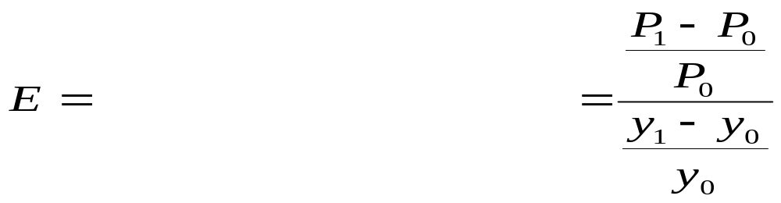
久期：衡量到期的另一种方法
价格弹性(E)
  通常指证券价格由于利率的单位变化所引起的变化。
  可以由以下公式计算出:
  较大的价格弹性意味着在给定市场利率变动下，该资产将经历更大的价格变化。
% Δ in a security’s price
over time
% Δ in a security’s yield
over time
7-

Slide 19
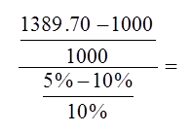
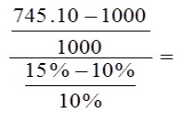
久期：衡量到期的另一种方法
价格弹性(E)
  例如：10年期债券，按面值1000元发行，票面利率10%。当市场利率降至5%时，债券价格上升到1389.70元；如果利率上升到15%时，债券价格跌到745.10元。则价格弹性：
  10%→5%： E= =－0.7794
  10%→15%：E= = －0.5098

Slide 20
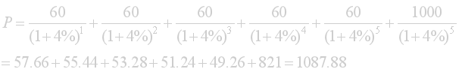

久期：衡量到期的另一种方法
久期的定义
  例如，未来5年到期的国债，面值为1000元，票面利率为6%，每年付息一次，当前市场利率为4%，该国债当前市场价格为1087.88元。显然：
  那么，久期可计算为：

Slide 21
久期：衡量到期的另一种方法
久期的计算举例
  假设某固定收益证券（政府债券或公司债券），面值为1000元，票面利率为10%，期限为10年，每年支付一次利息。当前市场利率（到期收益率）为12%。
  则久期的计算过程如下：

Slide 22
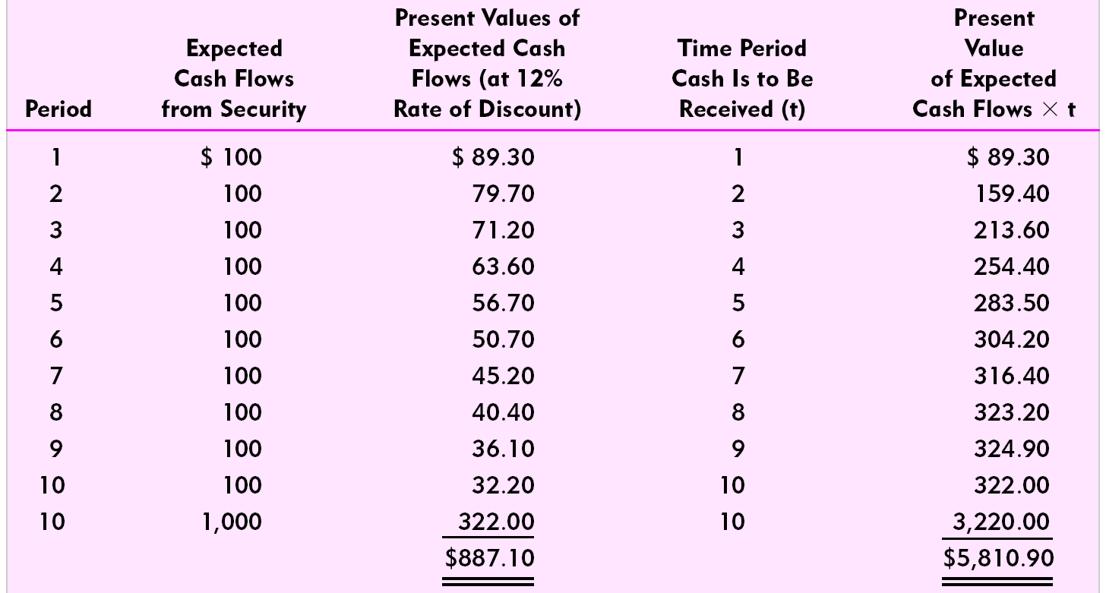
久期：衡量到期的另一种方法
7-

Slide 23

违约风险与利率
违约风险溢价与预期违约损失
  例如，某公司债券，发行者承诺的到期收益率为10%。如果无风险利率为3%，则：
  违约风险溢价=承诺收益率－无风险利率
  =10%－3%=7%
  某机构投资者认为该公司有50%的概率完全履约，另有50%的概率只归还本金。则：
  预期违约损失=10%－5%=5% 选择投资。
8-

Slide 24
违约风险与利率
违约风险溢价与预期违约损失
  假设有另一机构投资者认为，该债券有50%的概率到期收益率为5%，有30%的概率到期收益率为2%，另有20%的概率亏损5%。则该投资者的预期收益率为：
  该投资者的预期违约损失为：
  10%－2.1%=7.9%
  由于该债券的违约风险溢价7%不能覆盖预期违约损失，所以，不会选择购买此债券。
8-

Slide 25
利率互换
假设A公司和B公司需要1000万美元贷款，各自利率及比较优势如下。
两家公司各自在其具有比较优势的市场上筹措资金，即A公司与银行签订固定利率贷款合同，B公司与银行签订浮动利率贷款合同，并达成互换协议。请计算在该互换协议里，双方各受益多少？
互换双方（借款方） | 固定利率 | 浮动利率
A公司 | 9.00% | LIBOR+0.3%
B公司 | 10.50% | LIBOR+1.00%
成本差异 | 1.50% | 0.70%
比较优势 | A公司 | B公司

Slide 26
利率互换
A：支付给固定利率资金市场9.00%利息，支付给B公司LIBOR利息，从B公司收到9.2%的利息，因此总筹资成本为LIBOR-0.2%，而自己筹集浮动利率资金成本是LIBOR+0.3%，节约了0.5%。
B：支付给浮动利率资金市场LIBOR+1.00%，支付给A公司9.2%的利息，从A公司收到LIBOR的利息，因此总筹集成本为10.20%，而自己筹集固定利率资金成本是10.5%，节约了0.3%。

